Slide 1
SCHULUNG DER SCHIEDSRICHTER*INNEN-PATEN

Slide 2
DANKE
dass Ihr euch bereit erklärt habt,
als Pate/Patin tätig zu werden.
MUSTER

Slide 3
Jede Schiedsrichter*innen-Karriere
soll mit der Betreuung durch den
SR-Paten
beginnen…
MUSTER

Slide 4
Agenda
Allgemeines
Ziel der Betreuung
Kompetenzen des SR-Paten
Vor dem Spiel
Während des Spiels
Halbzeitpause
Nach dem Spiel
Kinderschutz Ehrenkodex
Was benötigen wir nach der Schulung?
Patenbogen

Slide 5
Allgemeines
DFB zahlt für jeden SR-Neuling, der 3 Patenschaften in seiner 1. Saison erhalten hat, Geld an den HFV.
3 Spiele (volle Bepatung) gibt es am Ende der Saison 40 € vom DFB
  7,50 € pro Pateneinsatz an den Paten, max. 22,50 €
  17,50 € auf das BSA-Konto für die Förderung und Lehrveranstaltungen
Wichtig: Der HFV bekommt nur bei voller Bepatung die Vergütung vom DFB

Slide 6
Allgemeines
Üblicher Ablauf bei einem SR-Neuling: innerhalb von sechs Monaten nach der SR-Neulingsausbildung 4 Spiele geleitet und an dem Folgetermin teilgenommen haben
3 Spiele in diesem Zeitraum sollen von einem Paten begleitet werden (können auch unterschiedliche Paten sein)
Als Pate gelten nur SR*innen, die die Online-Schulung „besucht“ haben
Der Obmann des Vereins, wo der SR-Neuling angesiedelt ist, ist für die Ansetzung des Paten zuständig.
MUSTER

Slide 7
Ziel der Betreuung von SR-Neulingen
Unterstützung der SR-Neulinge vor, während und nach dem Spiel
Hinweise zur Spielleitung
  Nur die wesentlichen Fehler korrigieren und klare Verbesserungen anbieten
  Versuchen den SR-Neuling beim Umgang mit Fehlern zu unterstützen
  Positive Aspekte finden und auch loben
Rückmeldung an den BSA, dem Verein zur Leistung des SR-Neulings und INSBESONDERE an den SR-Neuling

Slide 8
Kompetenzen des SR-Paten
In die Lage des SR-Neulings versetzen (Alter, Leistungsstand, soziales Umfeld, Spielanzahl, etc.)
Kommunikation: Klare, aber freundliche Hinweise bei deutlichem Fehlverhalten
Nicht der Fehler steht im Vordergrund, sondern warum der Fehler gemacht wurde und wie dieser zukünftig vermieden werden kann
SR-Pate soll sich nicht in den Mittelpunkt stellen
SR-Pate soll keine Kommentare am Spielfeldrand zu der Spielleitung während dem Spiel abgeben

Slide 9
Kompetenzen des SR-Paten
SR-Pate soll dem Verein bei Bedarf Rede und Antwort stehen
SR-Pate kann den „kritischen“ Eltern die Problematik SR-Neuling aufzeigen
Bei gravierendes Fehlverhalten (Sozialverhalten) des SR-Neulings muss der Pate unbedingt den zuständigen Vereinsobmann/-frau UND den BSA informieren
Bei gravierenden Vorfällen rund um das Spiel (Teams, Trainer*in, Eltern) muss der Pate unbedingt den zuständigen Vereinsobmann/-frau und den BSA informieren
Bei evtl. Meldungen (Sonderberichte) unterstützt der SR-Pate den SR-Neuling
aktuelle Regelsicherheit, auch bei den Jugendregeln, TWIN-Modus

Slide 10
Vor dem Spiel
Kontaktaufnahme mit dem SR-Neuling einige Tage vor dem Spiel
Gemeinsame Anreise oder Treffpunkt und Zeit vereinbaren
Der SR-Neuling führt alle Aufgaben am Spielort verantwortlich durch, nur bei Fragen/Problemen greift der SR-Pate ein
Der Pate kann/soll die Mannschaftsverantwortlichen informieren, dass ein SR-Neuling pfeift, in Abstimmung mit dem SR-Neuling
MUSTER

Slide 11
Vor dem Spiel
Zeichengebung üben
Pfeifen üben
Stellungsspiel und Laufwege besprechen
Besonderheiten der Jugendregeln besprechen, welche für das zu pfeifende Spiel relevant sind
MUSTER

Slide 12
Während des Spiels
positioniert sich zunächst passiv am Spielfeldrand (der SR-Neuling kann sich jederzeit beim Paten Rat holen)
notiert sich die Eckdaten zum Spiel, um dies später mit den Notizen des SR-Neulings abgleichen zu können
notiert sich die wichtigsten Hinweise zur Spielleitung des SR-Neulings
greift nicht ins Spiel ein, auch wenn der SR-Neuling einen Fehler macht
schützt den SR-Neuling, wenn diese/r verbal oder körperlich bedroht oder angegriffen wird
MUSTER

Slide 13
In der Halbzeitpause
Der SR-Pate bespricht sich kurz mit dem SR-Neuling in der SR*innen-Kabine, außer es gibt keine, dann weit weg von Zuschauern.
Nur wesentliche Dinge ansprechen, die der SR-Neuling in der 2. Halbzeit ändern kann/soll und positive Dinge, die er/sie beibehalten soll.
Keine anderen Personen sollen bei der Besprechung zu hören können.
MUSTER

Slide 14
Nach dem Spiel
Nur falls Probleme auf dem Spielfeld waren, geht der SR-Pate zum SR-Neuling auf das Feld
Der SR-Pate geht nach dem Spiel zur Besprechung in die Kabine
Hilft beim Ausfüllen des Spielberichts im DFBnet und ggf. Sonderbericht
Ausfüllen des Paten-Bogens und Zusendung an Verantwortlichen im BSA-Ausschuss (ein zu positiver Bogen hilft niemand weiter) und auch an den/die Obmann/-frau und SR-Neuling.

Slide 15
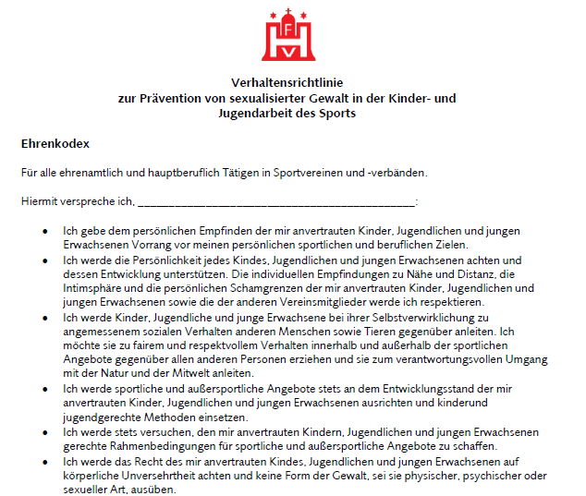
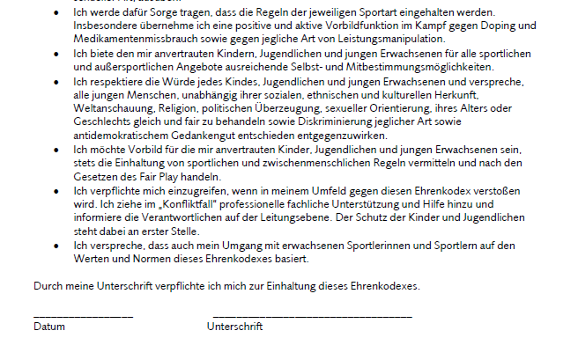
Kinderschutz / Ehrenkodex

Slide 16
Was benötigen wir nach der Schulung?
Bitte schickt den unterschriebenen Ehrenkodex an
Vincent.horndahl@hfv.de
Wenn beides vorliegt, pflegen wir die Qualifikation "Pate" im DFBnet.
Nach jedem Pateneinsatz muss der ausgefüllte Patenbogen innerhalb von sieben Tagen an Vincent geschickt werden (siehe E-Mail oben).

Slide 17
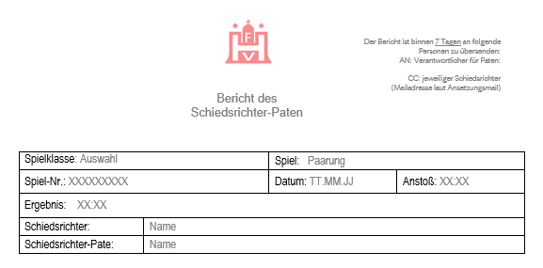
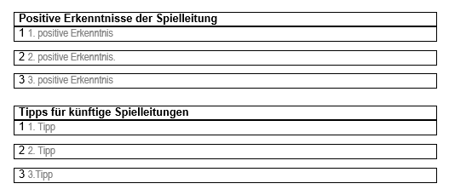
Patenbogen

